Slide 1
Notes:
1

Slide 2
Hoe overleef ik mijn vakantie?
Notes:
2

Slide 3
Hoe overleef ik mijn vakantie?
-samen met God
Notes:
3

Slide 4
Hoe overleef ik mijn vakantie?
-samen met God
-God: van je vakantie en van je leven
Notes:
4

Slide 5
Hoe overleef ik mijn vakantie?
-samen met God
-God: van je vakantie en van je leven
-werk & vrije tijd: Zijn cadeaus
Notes:
5

Slide 6
Hoe overleef ik mijn vakantie?
-samen met God
-God: van je vakantie en van je leven
-werk & vrije tijd: Zijn cadeaus
(-dus: werk relaxed)
Notes:
6

Slide 7
Hoe overleef ik mijn vakantie?
-samen met God
-God: van je vakantie en van je leven
-werk & vrije tijd: Zijn cadeaus
(-dus: werk relaxed)
-zie Jesaja 55, 12-13?
Notes:
7

Slide 8
Jesaja 55, 12-13
Notes:
8

Slide 9
Jesaja 55, 12-13
Terugkeer uit ballingschap:
eeuwige reclame voor God?
Notes:
9

Slide 10
Jesaja 55, 12-13
Terugkeer uit ballingschap:
eeuwige reclame voor God?
-Zie Israël vandaag?
Notes:
10

Slide 11
Jesaja 55, 12-13
Terugkeer uit ballingschap:
eeuwige reclame voor God?
-Zie Israël vandaag? Nee: niet eeuwig.
Notes:
11

Slide 12
Jesaja 55, 12-13
Terugkeer uit ballingschap:
eeuwige reclame voor God?
-Zie Israël vandaag? Nee: niet eeuwig.
-Zie Christus?
Notes:
12

Slide 13
Jesaja 55, 12-13
Terugkeer uit ballingschap:
eeuwige reclame voor God?
-Zie Israël vandaag? Nee: niet eeuwig.
-Zie Christus? Vergelijking klopt niet.
Notes:
13

Slide 14
Jesaja 55, 12-13
Terugkeer uit ballingschap:
eeuwige reclame voor God?
-Zie Israël vandaag? Nee: niet eeuwig.
-Zie Christus? Vergelijking klopt niet.
Dus: eenmalig eeuwig teken!
Notes:
14

Slide 15
Jesaja 55, 12-13
Terugkeer uit ballingschap:
eeuwige reclame voor God?
-Zie Israël vandaag? Nee: niet eeuwig.
-Zie Christus? Vergelijking klopt niet.
Dus: eenmalig eeuwig teken!
(Kan God ook bij jou doen.)
Notes:
15

Slide 16
God van bevrijding
Notes:
16

Slide 17
God van bevrijding
dansende bergen & klappende bomen?
Notes:
17

Slide 18
Notes:
18

Slide 19
Notes:
19

Slide 20
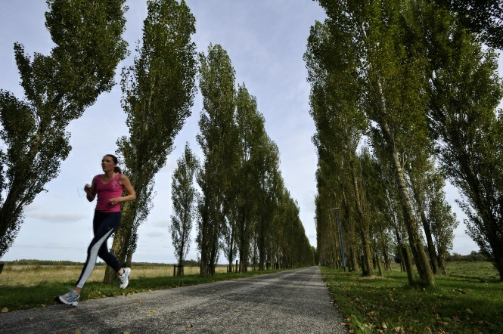
Notes:
20

Slide 21
God van bevrijding
dansende bergen & klappende bomen:
bemoediging voor Israël, voor jou
Notes:
21

Slide 22
God van bevrijding
dansende bergen & klappende bomen:
bemoediging voor Israël, voor jou
onkruid cipres mirte
Notes:
22

Slide 23
God van bevrijding
dansende bergen & klappende bomen:
bemoediging voor Israël, voor jou
onkruid cipres mirte
= vloek
Notes:
23

Slide 24
God van bevrijding
dansende bergen & klappende bomen:
bemoediging voor Israël, voor jou
onkruid cipres mirte
= vloek
Notes:
24

Slide 25
God van bevrijding
dansende bergen & klappende bomen:
bemoediging voor Israël, voor jou
onkruid cipres mirte
= vloek ~ tempel
Notes:
25

Slide 26
God van bevrijding
dansende bergen & klappende bomen:
bemoediging voor Israël, voor jou
onkruid cipres mirte
= vloek ~ tempel mooi
Notes:
26

Slide 27
God van bevrijding
dansende bergen & klappende bomen:
bemoediging voor Israël, voor jou
onkruid cipres mirte
= vloek ~ tempel mooi
meer dan overleven
Notes:
27

Slide 28
God van bevrijding
dansende bergen & klappende bomen:
bemoediging voor Israël, voor jou
onkruid cipres mirte
= vloek ~ tempel mooi
meer dan overleven: doorgeven
Notes:
28

